Slide 1




ỦY BAN NHÂN DÂN QUẬN LONG BIÊN
TRƯỜNG MẦM NON BAN MAI XANH
LÀM QUEN VĂN HỌC
Đề tài: Truyện “Quả trứng”
Lứa tuổi: 24-36 tháng

Slide 2
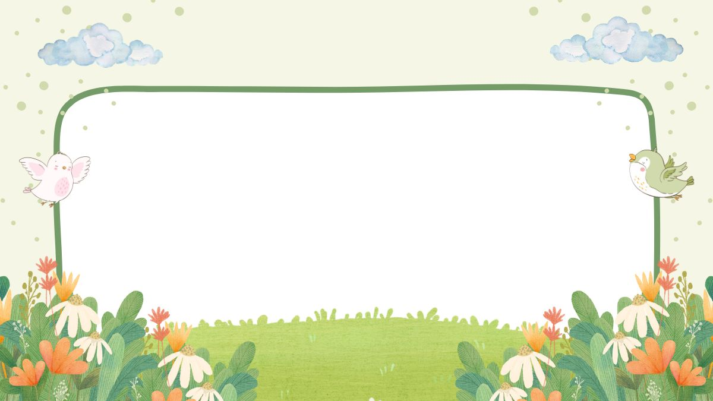
* HĐ GÂY HỨNG THỨ:
CÂU ĐỐ:
“Quả gì lòng đỏ
Không kết từ hoa
Mẹ nó là gà
Cho ta nhiều đạm?”
“QUẢ TRỨNG”

Slide 3

Cô kể diễn cảm lần 1: Bằng lời diễn đạt biểu cảm cử chỉ:
- Cô vừa kể cho các con nghe câu truyện gì?
- Câu chuyện có những nhân vật nào?

Slide 4
Lần 2: Cô kể bằng tranh minh họa.

Slide 5
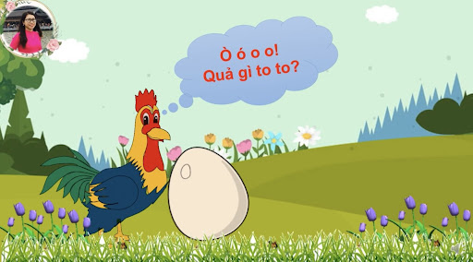
Có một quả trứng ai đánh rơi, nằm im lìm trên bãi cỏ, một bác Gà trống mào đỏ chót đi ngang qua, trông thấy quả trứng, bác liền kêu thật to: Ò ...ó ...o...o... quả trứng gì to to, qủa trứng gì to to...

Slide 6
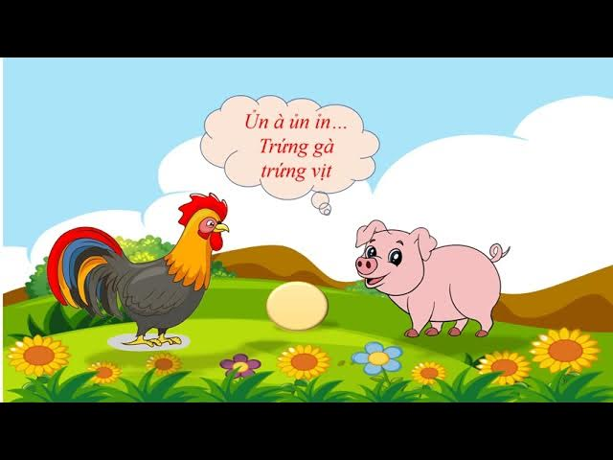
Bác Lợn éc béo phục phịch đi qua ngó nghiêng quả trứng rồi kêu: Ụt à, ụt ịt, trứng gà hay là trứng vịt?

Slide 7
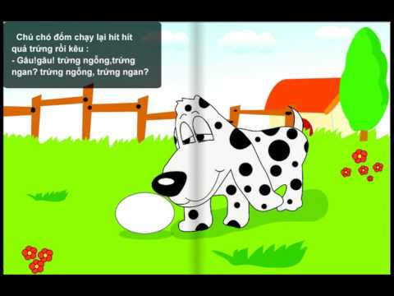

Slide 8
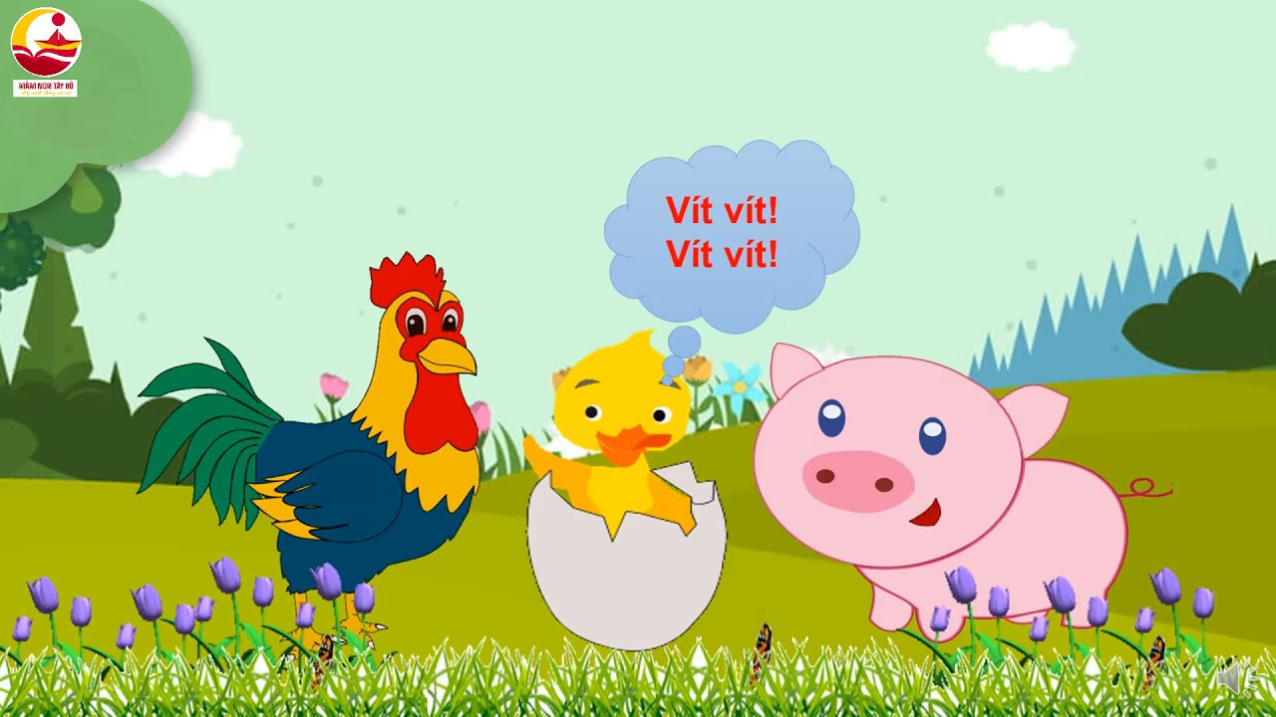
Bỗng nhiên quả trứng lúc lắc, lúc lắc rồi vỡ đánh tách một cái. Một chú Vịt con thò mỏ ra kêu: Vit...Vít ...

Slide 9
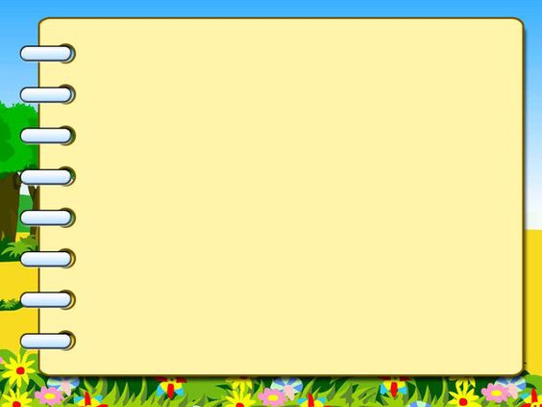
Đàm thoại với trẻ
+ Các con vừa lắng nghe cô kể câu chuyện gì?
+ Trong câu chuyện có những con vật gì?
+ Trên bãi cỏ các con nhìn thấy quả gì đây?
+ Ai đã nhìn thấy quả trứng đầu tiên?
+ Gà trống đã nhìn thấy quả trừng và hỏi gì?
+ Bạn nào đã nhìn thấy quả trứng nữa?
+ Lợn con ngắm nhìn quả trứng rồi nói như thế nào?
+ Khi gà trống và lợn con hỏi quả trứng thì quả trứng đã làm sao?.
+ Con gì đã lò đầu ra khỏi quả trứng?
+ Vịt con kêu như thế nào?

Slide 10
Giáo dục
Qua câu chuyện “Qủa Trứng” nói về bạn Gà, bạn lợn và bạn vịt con là các con vật được nuôi trong gia đình, để con vật nhanh lớn đẻ trứng và đẻ con thì chúng ta phải cho chúng ăn no và biết yêu quý, chăm sóc, bảo vệ chúng.

Slide 11
Lần 3: Cô cho trẻ xem video.

Slide 12
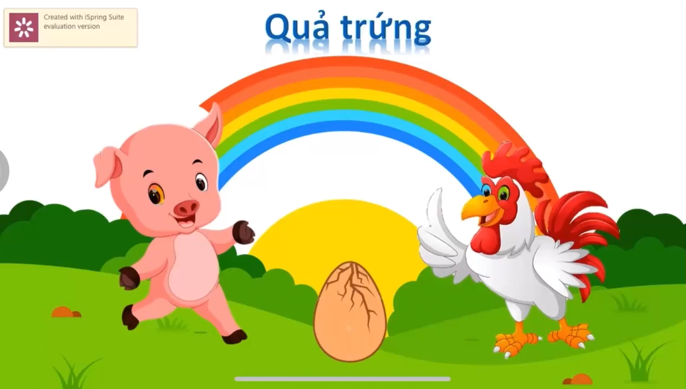

Slide 13

Kết thúc
Cô nhận xét giờ học và chuyển hoạt động

